Slide 1
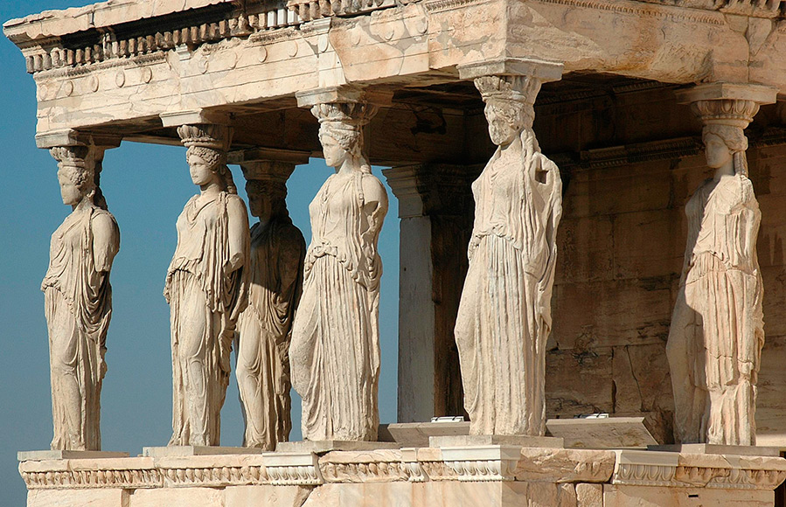
ЧАСТЬ 2. ИСКУССТВО

Slide 2
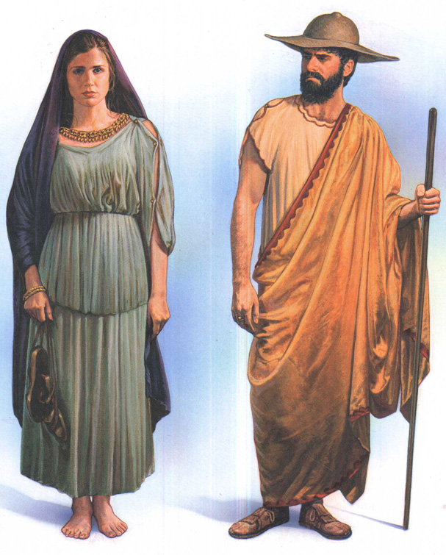
ОДЕЖДА ДРЕВНИХ ГРЕКОВ

Slide 3
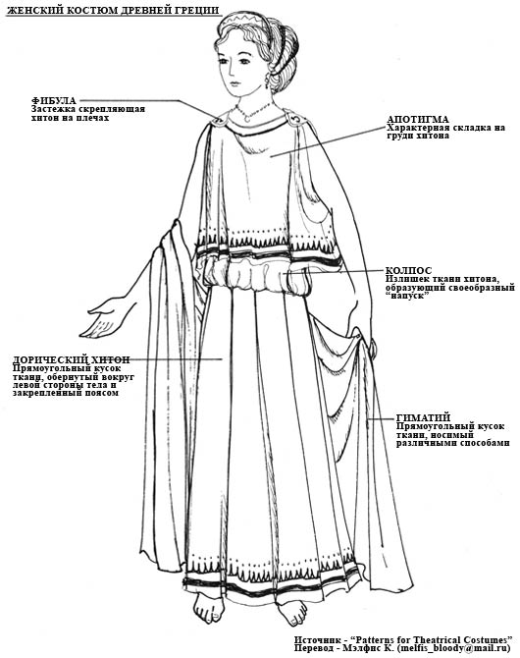
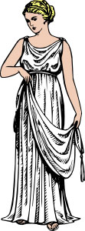

Slide 4
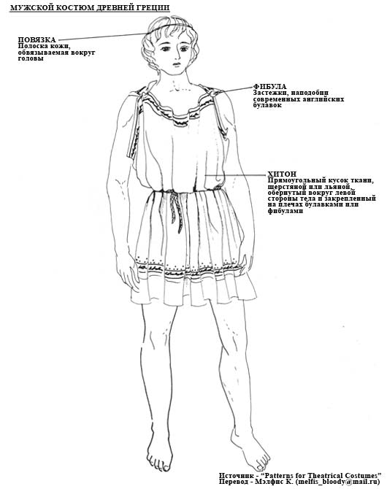
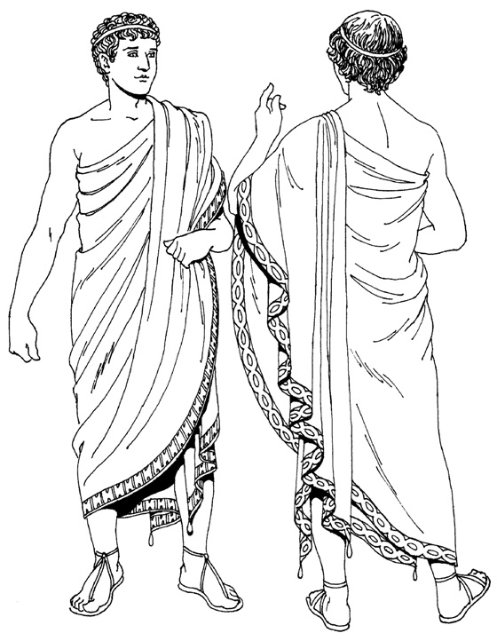

Slide 5
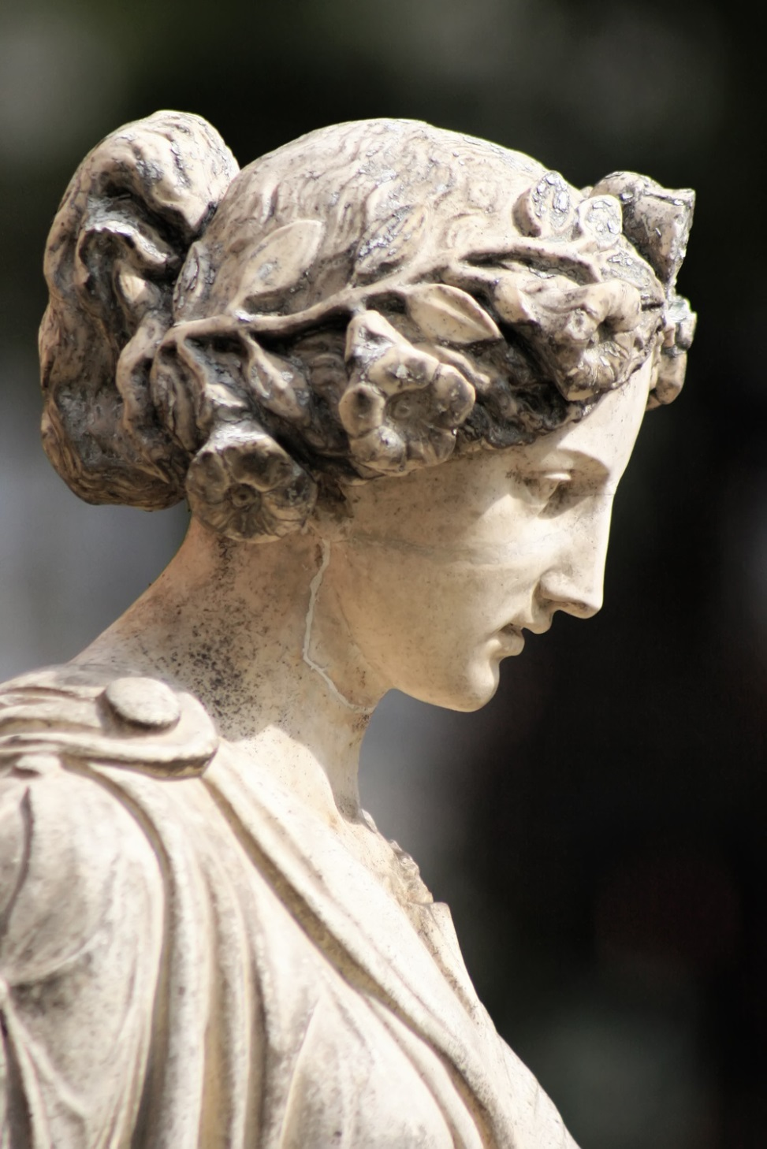
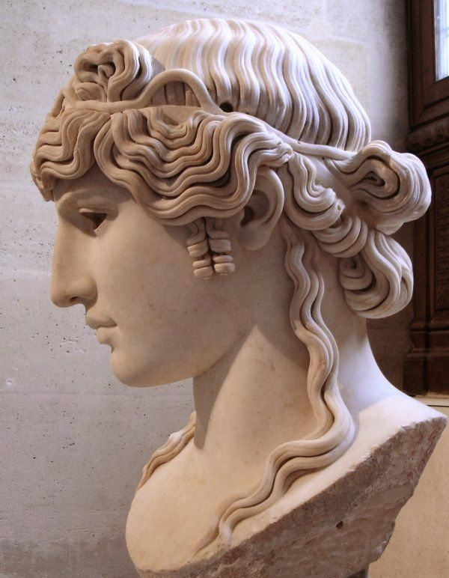

Slide 6
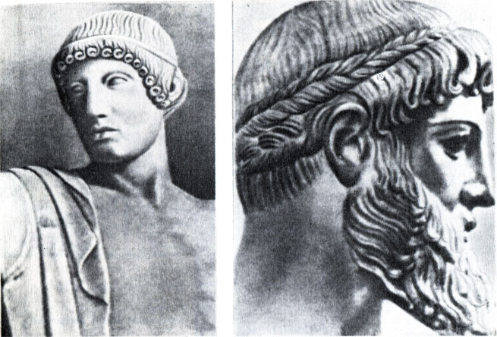

Slide 7
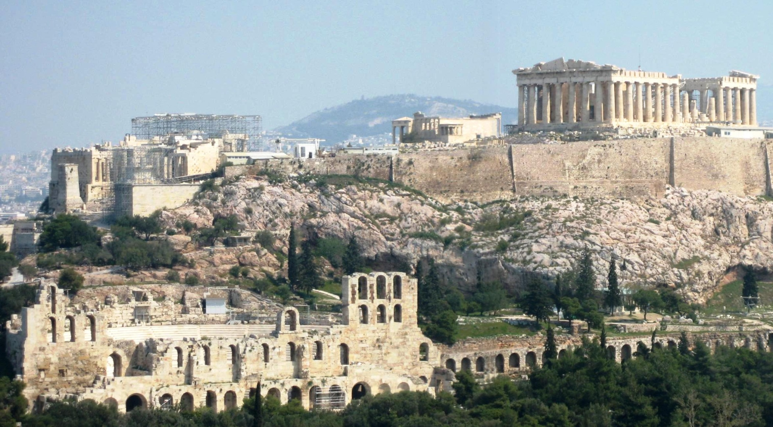
АКРОПОЛЬ В НАСТОЯЩЕЕ ВРЕМЯ

Slide 8
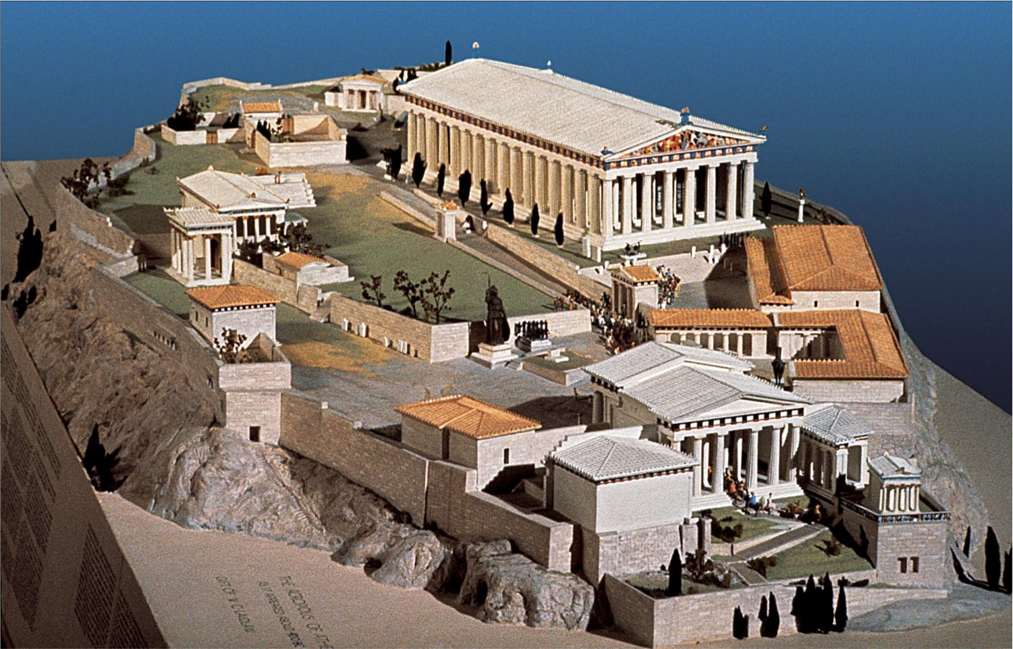
РЕКОНСТРУКЦИЯ АКРОПОЛЯ

Slide 9
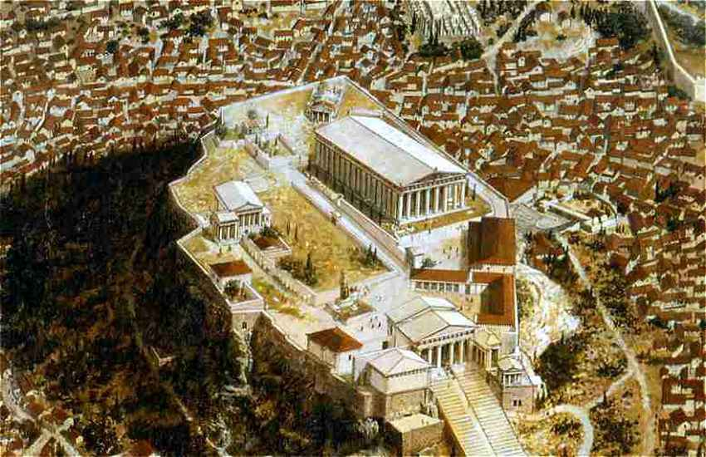
ВИД НА АКРОПОЛЬ СВЕРХУ

Slide 10
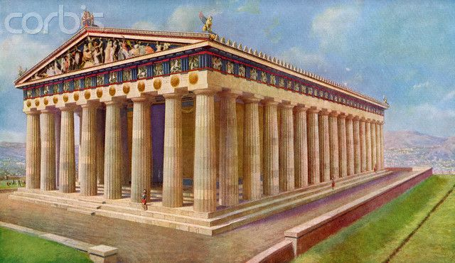
РЕКОНСТРУКЦИЯ ХРАМА АФИНЫ - ПАРФЕНОН

Slide 11
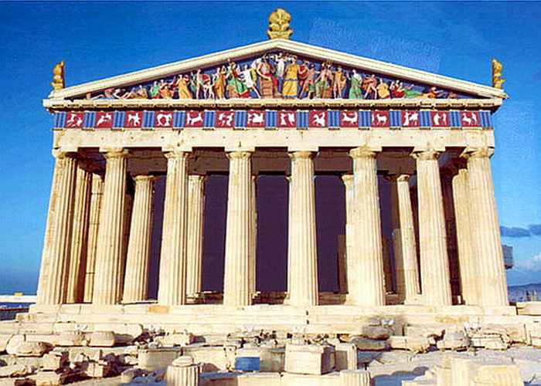
ГЛАВНЫЙ ФАСАД ПАРФЕНОНА

Slide 12
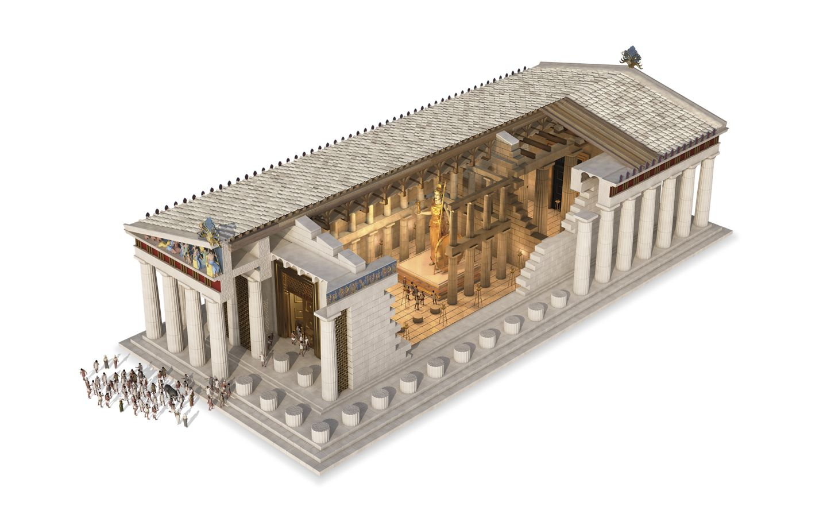
ПАРФЕНОН ВНУТРИ

Slide 13
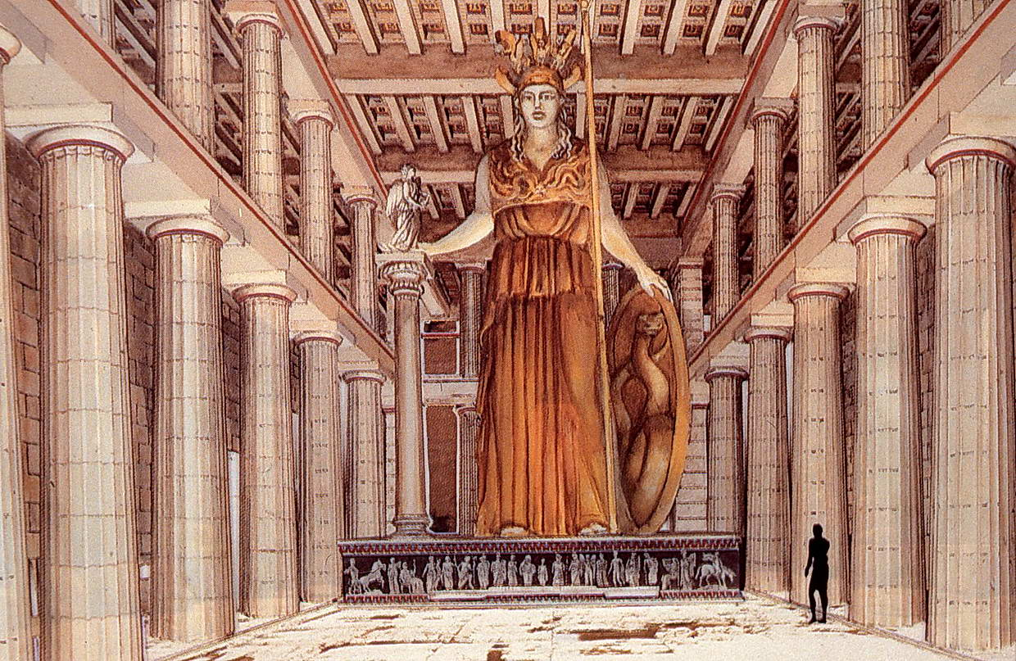
ГРЕЧЕСКИЙ ХРАМ – ЖИЛИЩЕ БОЖЕСТВА

Slide 14
ЭРЕХТЕЙОН- ВТОРОЙ ПО ЗНАЧЕНИЮ ХРАМ АКРОПОЛЯ

Slide 15
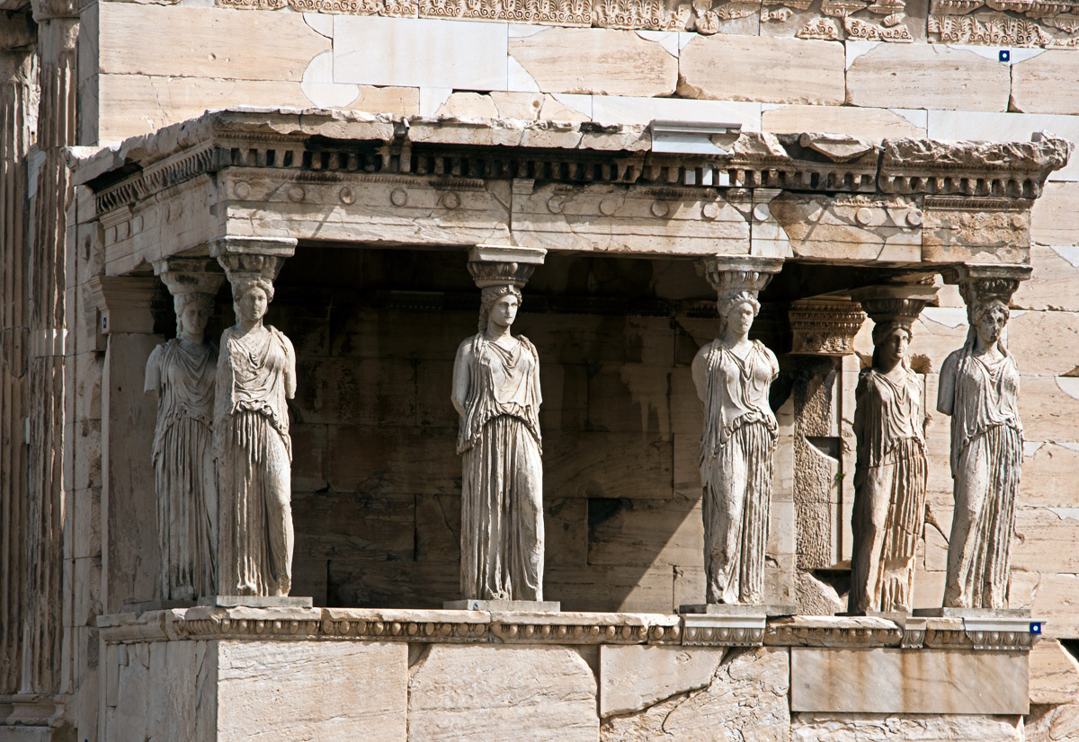
ХРАМ НА АКРОПОЛЕ – ЭРЕХТЕЙОН. ПОРТИК КАРИАТИД

Slide 16
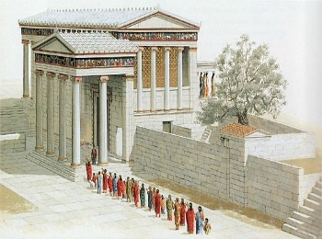
ХРАМ ЭРЕХТЕЙОН В ДРЕВНОСТИ

Slide 17
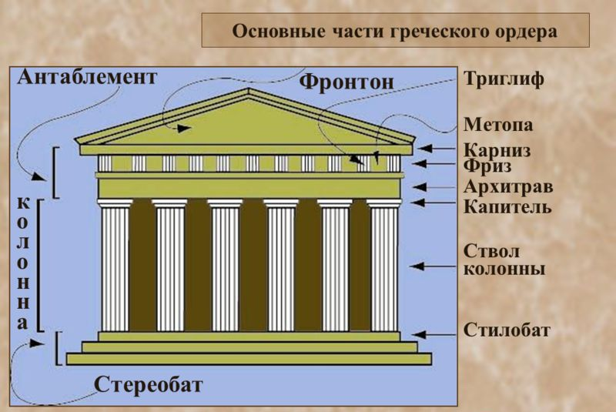

Slide 18
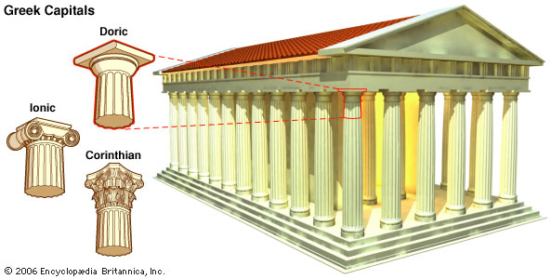

Slide 19
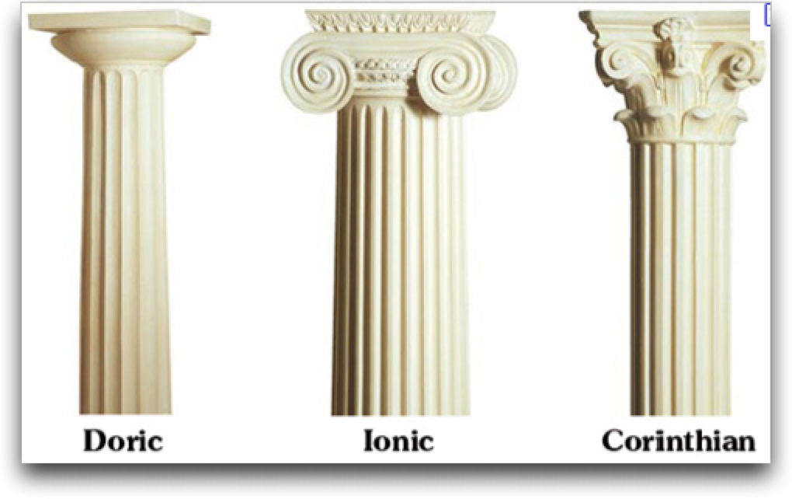
ГРЕЧЕСКИЕ КОЛОННЫ

Slide 20
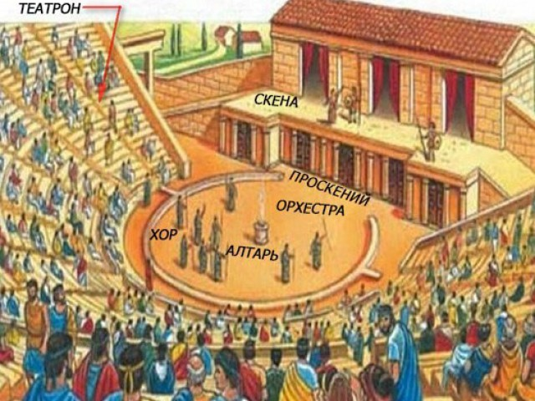
УСТРОЙСТВО ГРЕЧЕСКОГО ТЕАТРА

Slide 21
МЕСТА ДЛЯ ЗРИТЕЛЕЙ

Slide 22
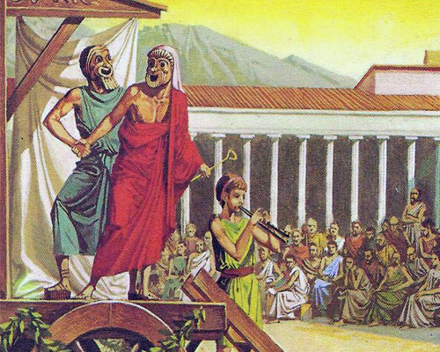
АКТЕРЫ В ТЕАТРЕ

Slide 24
МАСКИ АКТЕРОВ
ТЕАТРАЛЬЫНЕ БИЛЕТЫ

Slide 25
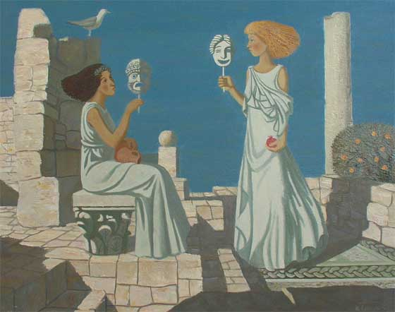
2 ЖАНРА: ТРАГЕДИЯ И КОМЕДИЯ

Slide 27
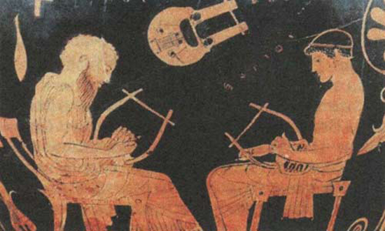
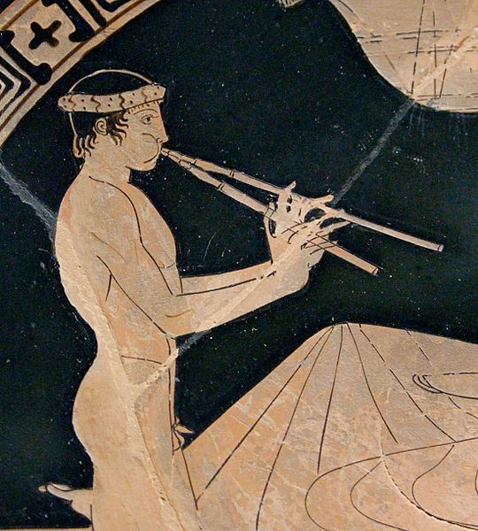
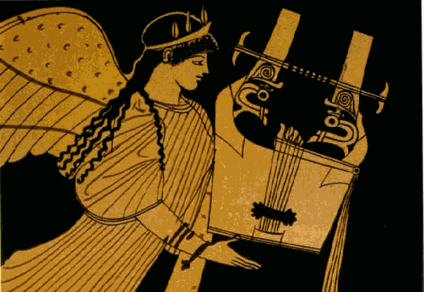
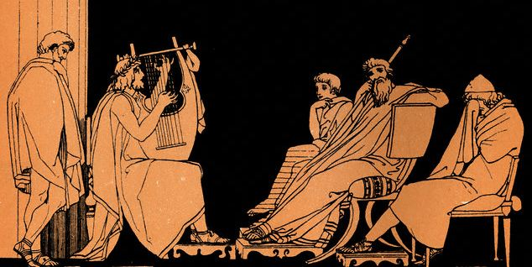
ГРЕЧЕСКИЕ МУЗЫКАЛЬНЫЕ ИНСТРУМЕНТЫ

Slide 28
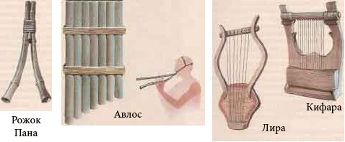

Slide 29
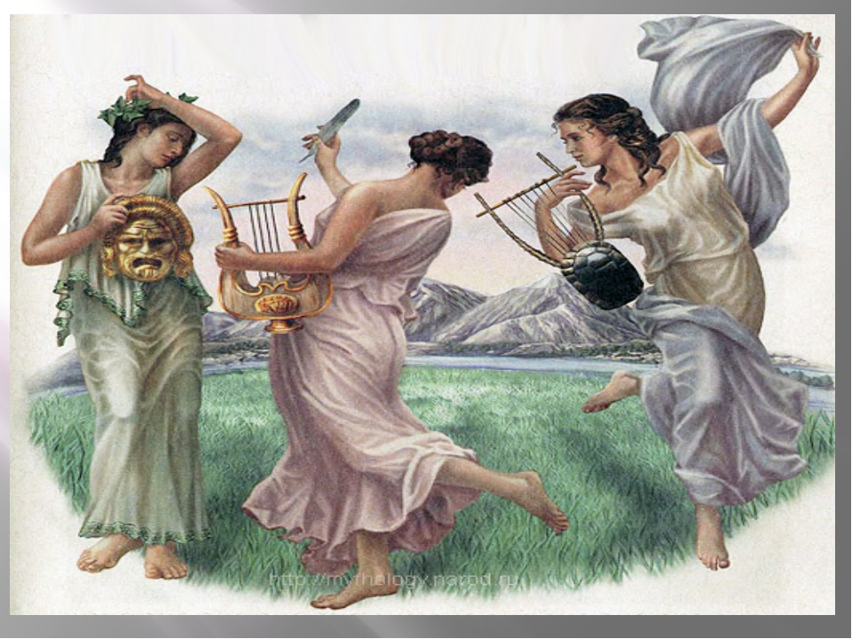

Slide 30
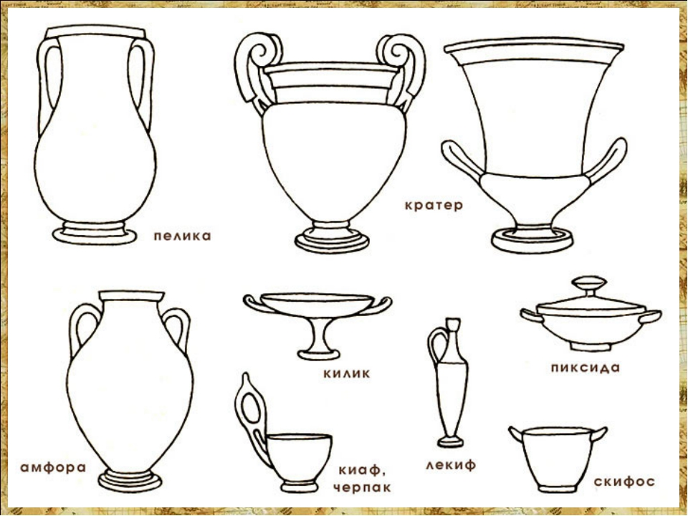

Slide 31
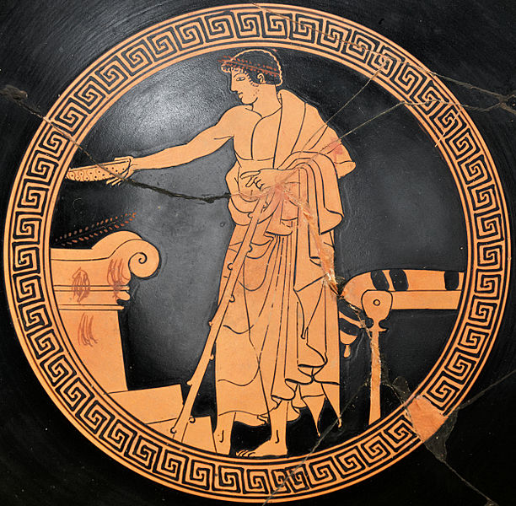
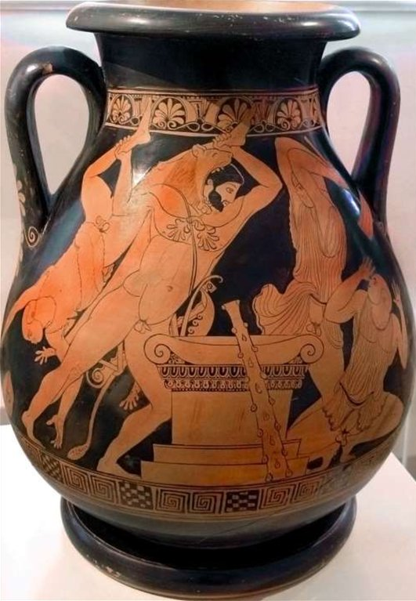
КРАСНОФИГУРНЫЙ СТИЛЬ ВАЗОПИСИ

Slide 32
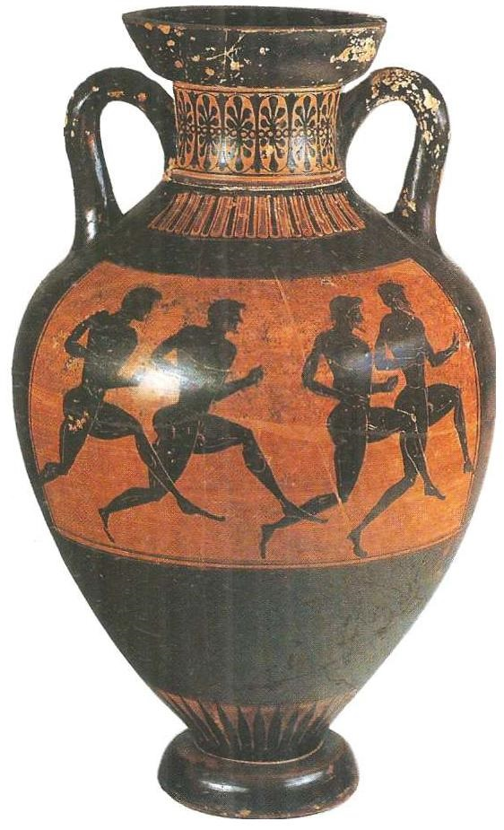
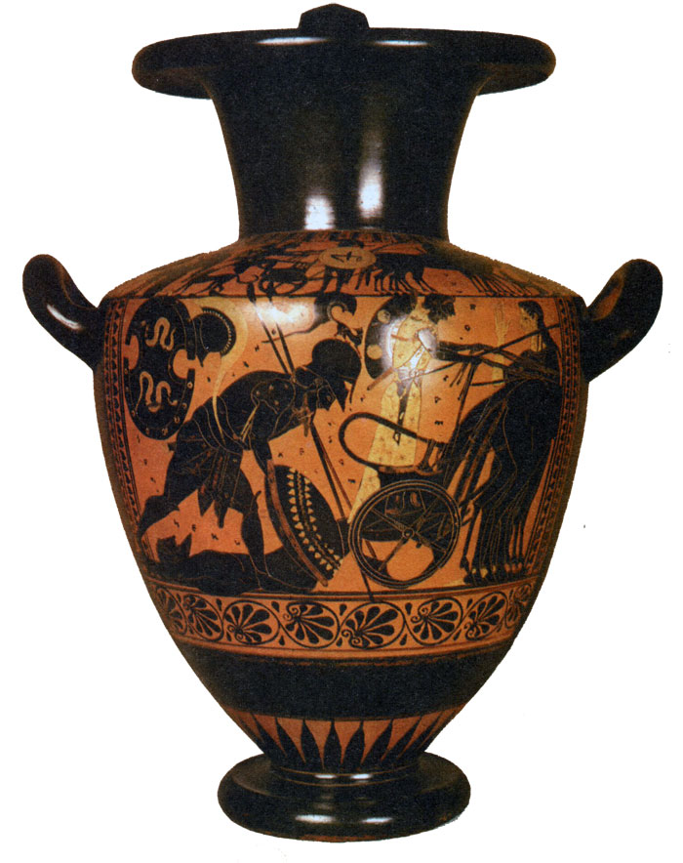
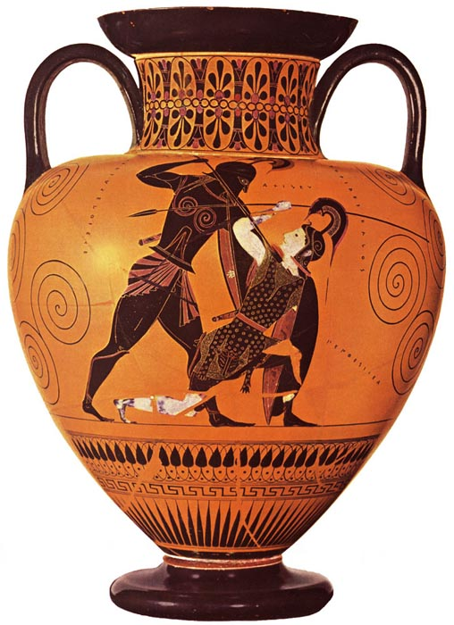
ЧЕРНОФИГУРНЫЙ СТИЛЬ ВАЗОПИСИ

Slide 33
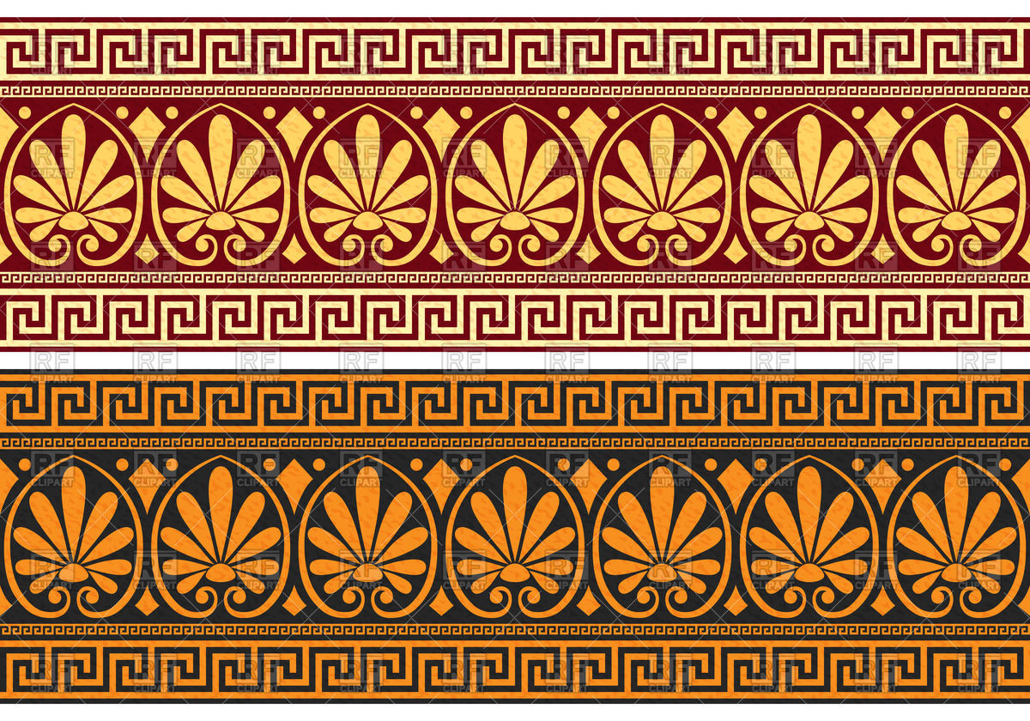
ГРЕЧЕСКИЙ ОРНАМЕНТ - МЕАНДР

Slide 34
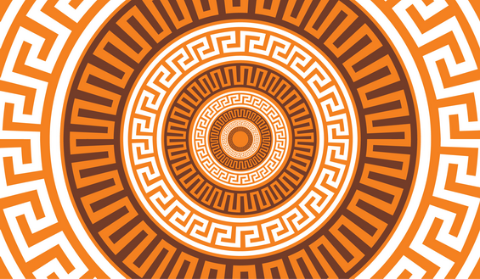

Slide 35
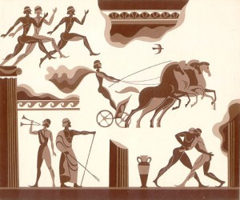
ОЛИМПИЙСКИЕ ИГРЫ – 776 г.до н.э. ГОРОД ОЛИМПИЯ
Игры проходили раз в 4 года летом в течение семи дней. Это были общегреческие праздники (рис.11). На это время прекращались войны, и устанавливалось священное перемирие. Это обстоятельство очень удивляло персов. Перед началом состязаний проходили жертвоприношения, а спортсмены и судьи приносили клятвы. Участники игр должны были быть гражданином, не пролившим крови и не имевшим судимости. Игры могли посещать молодые девушки, но не замужние женщины.

Slide 36
Среди видов спорта были гимнастические упражнения с мячом и обручем, бег с факелами, бег тяжеловооруженных пехотинцев, гонки на лодках, пятиборье (прыжки в длину с места и разбега, метание диска, копья и борьба). Состязания проходили на стадионе. Стадий – это греческая мера длины и составляет 180 метров.
Очень популярными были скачки на колесницах на ипподроме. Это был зрелищный, но очень рискованный вид спорта. Не редкими были случаи гибели людей и животных. Самым опасным местом на ипподроме были поворотные столбы. В этом месте колесницы шли на разворот, и здесь было наибольшее количество столкновений. Греки полагали, что в столбах сидят злые духи. Чтобы их задобрить, перед началом гонок им приносили жертвы.
Самым жестоким и грубым видом спорта был панкратион (борьба и кулачный бой). Разрешалось всё, кроме укусов и ударов в глаза. Борьба шла без ограничений по времени. Для победы надо было трижды повергнуть противника спиной наземь. К жестоким видам спорта относили и кулачный бой. Чтобы не повредить руки бойцы наматывали на кисти кожаные ремни. Одним из известных кулачных бойцов был знаменитый философ и математик Пифагор.

Slide 37
Участники игр были профессиональными атлетами. Победителям устанавливали статуи и чествовали как полубогов. Очень часто побеждали спартанцы. Долгое время в играх участвовали только греки. Потом к Играм присоединились римляне. Уже в нашей эре будет первый победитель не грек - армянин. Отдельные игры были для женщин и даже девочек. Помимо Олимпийских игр были известны Пифийские игры (в Дельфах) в честь Аполлона, Истмийские (у Коринфа) в честь Посейдона и Немейские (в Арголиде) в честь Зевса.
На Олимпиадах торжественно исполняли Одиссею и Илиаду. Здесь встречались философы, политики, ораторы и писатели. А зрители жаждали увидеть заезжих знаменитостей. На играх обсуждались вопросы важные для всей Греции. Олимпиады шли более тысячи лет, до VI века нашей эры. Христиане запретят их как языческие, бесовские развлечения. Более 100 лет назад, Олимпийские игры были восстановлены, но уже в новом, современном виде.

Slide 38
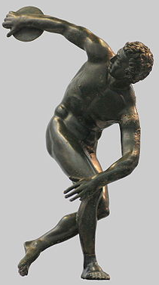
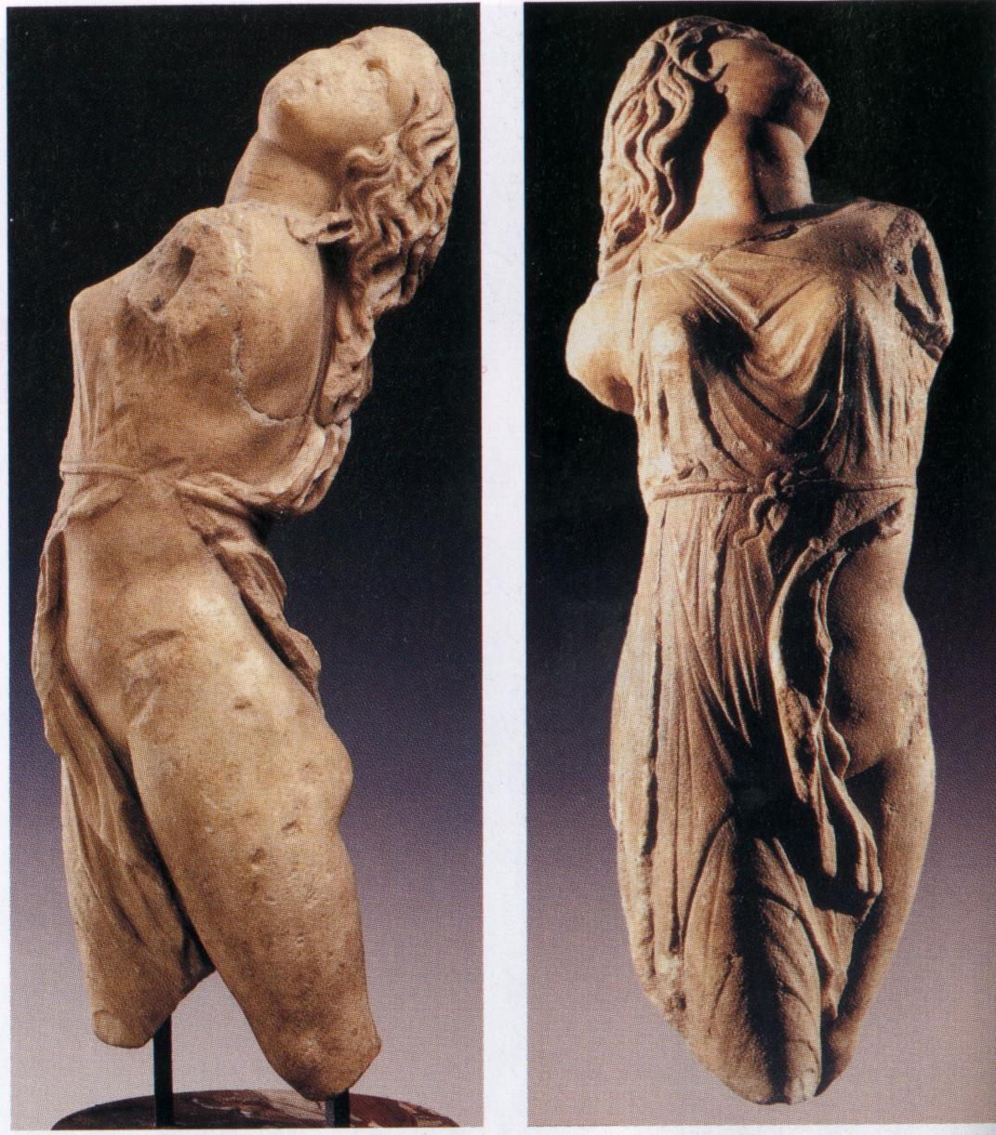
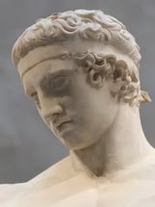
ГРЕЧЕСКИЕ СКУЛЬПТОРЫ
Поликлет.
Юноша Дорифор
Скопас. Вакханка
Мирон. Дискобол

Slide 39
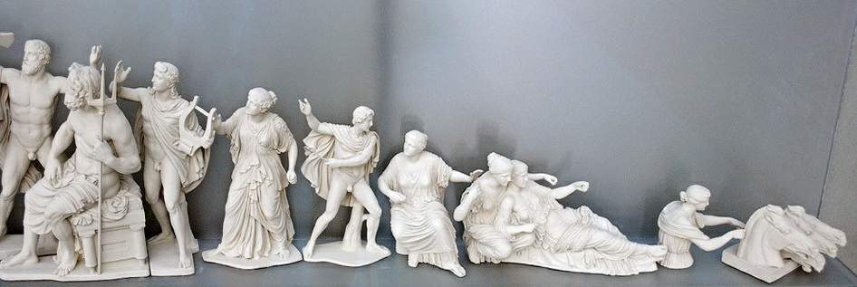
СКУЛЬПТОР ФИДИЙ

Slide 40
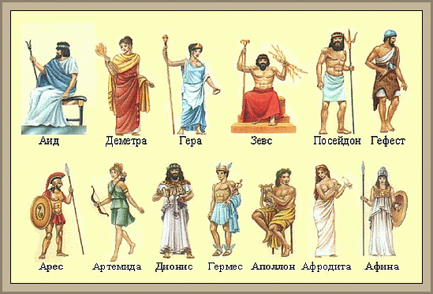
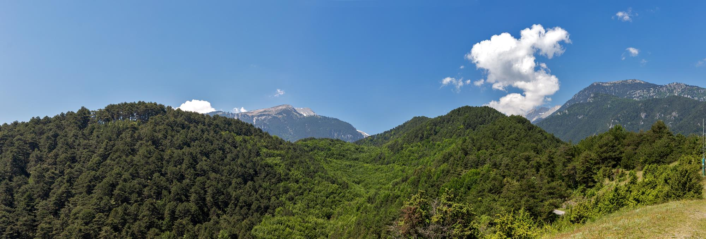
БОГИ - ОЛИМПИЙЦЫ

Slide 41
СВЯЩЕННЫЕ МЕСТА ДРЕВНЕЙ ГРЕЦИИ
Религиозным центром Древней Греции был храм Аполлона у подножия горы Парнас в городе Дельфы. На горе Парнас высотой в два с половиной километра обитали музы. На Парнасе спаслась единственная семья людей, после потопа, насланного на человечество Зевсом. На входе в храм в Дельфах висела надпись: «Познай самого себя!» В Дельфах находился камень, который назывался «пуп земли». По легенде, это был именно тот камень, который завернув в пелёнки дали проглотить Кроносу, чтобы спасти Зевса. Греки полагали, что в Дельфах находится центр Земли, а ось мира проходит через «пуп земли», над которым находится Полярная звезда.
Считалось, что когда-то Аполлон победил гигантского змея Пифона. На этом месте был построен храм Аполлона. Чтобы узнать будущее, греки часто посещали оракулов. Самый знаменитый оракул Греции, да и всего Древнего мира находился именно здесь.

Slide 42
Накануне процедуры предсказания жрица несколько дней постилась и очищалась. В полусумраке храма, отбрасывая тени, колыхались языки пламени факелов, курились благовония. Жрица-пифия вдыхала дурманящие разум пары, поднимающиеся из расщелины в горе, и впадала в трансовое состояние. Судорожно дёргаясь и раскачиваясь, она бессвязно бормотала невнятные фразы. Как считали греки, она «входила в контакт» с Аполлоном.
Мужчины-жрецы записывали эти речи, расшифровали и давали ответ в стихотворном виде. Ответы, как правило, были весьма двусмысленными.
Со временем Дельфы стали богатейшим учреждением, так как посетители и паломники подносили храму подарки и приношения. Оракул в Дельфах просуществовал до 393 г. пока его не закрыли христиане.

Slide 43
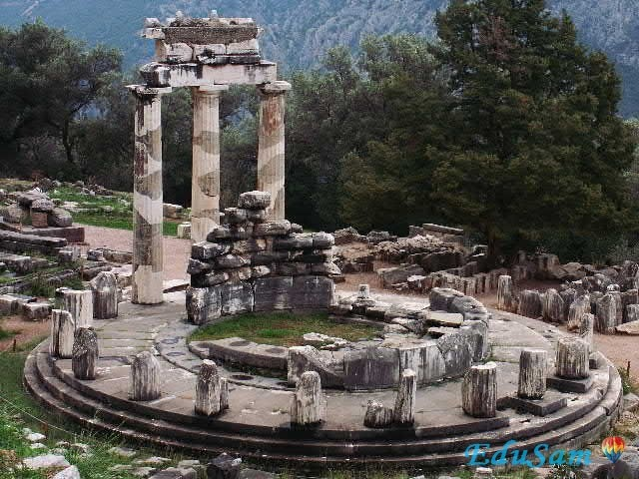
ХРАМ АПОЛЛОНА В ДЕЛЬФАХ

Slide 44
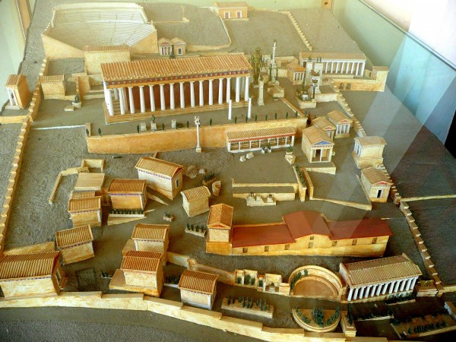
ДЕЛЬФЫ- ПУП ЗЕМЛИ

Slide 45
ХРАМ АСКЛЕПИЯ В ЭПИДАВРЕ
Асклепий был сыном Аполлона и обычной земной женщиной. Но за искусство врачевания получил бессмертие и стал богом медицины. Был богом врачевания. В этот храм стекались больные паломники. При входе в святилище висела надпись: «Да пребудет чистым всякий, кто входит в этот благоуханный храм. Чистота есть отсутствие помыслов обо всём, кроме святого». Паломники бродили в священных рощах, занимались в гимнастических залах, вдыхали в храмах благовония, слушали гимны и проповеди жрецов, подносили дары (лепёшки, сыр и др.) фигуре Асклепия из золота и слоновой кости. В священных источниках и фонтанах совершались омовения. В течение недели паломники принимали только лёгкую пищу. И не употребляли еду, подавляющую сновидения (мясо, рыбы, бобовые). Пост, внутренняя и внешняя чистота были главным залогом успешного излечения.
Вскоре начиналось самое главное. Больные молили Асклепия о ниспослании исцеляющего сна. А затем, при свете факелов укладывались спать на пол храма, укутываясь в шкуры животных. Ночью был слышен тихий шорох ползающих среди паломников больших питонов. Как правило, паломникам снились сны. Утром люди рассказывали друг другу сны, а через какое-то время, считалось, приходило исцеление от недуга. Это был храм, лечебница и курорт одновременно, причём один из первых в истории человечества.

Slide 46
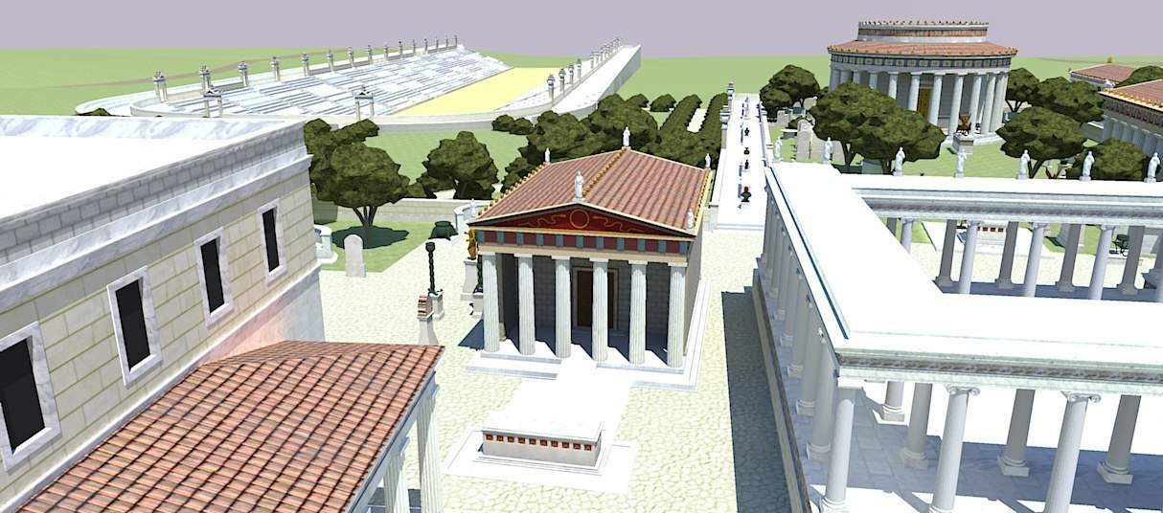
ХРАМ АСКЛЕПИЯ В ЭПИДАВРЕ.ОБЩИЙ ВИД, РЕКОНСТРУКЦИЯ

Slide 47
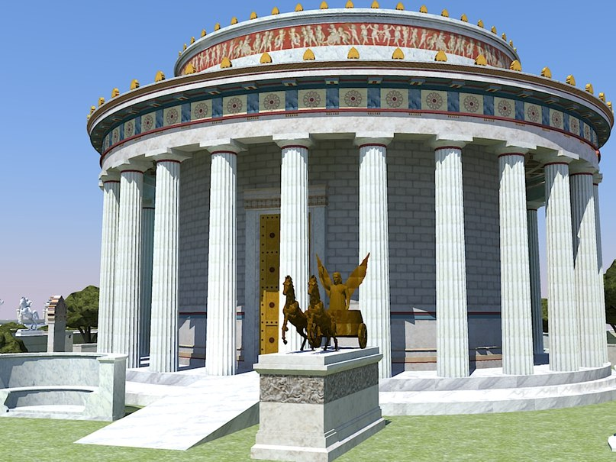
РЕКОНСТРУКЦИЯ ХРАМА АСКЛЕПИЯ

Slide 48
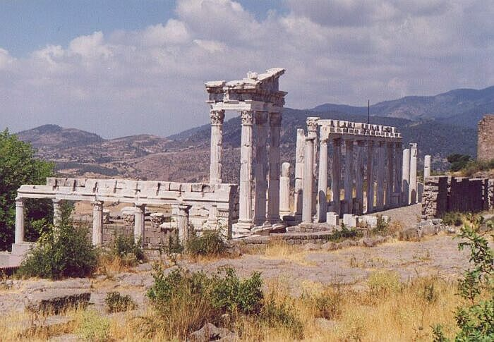
ХРАМ АСКЛЕПИЯ СЕЙЧАС

